Slide 1

毕业设计中期报告
基于图谱语义导航的 Agentic Text-to-SQL 系统设计
自动化钱2201 陈必纯
指导教师：王平辉

Slide 2
Text to SQL 的难点
Text to SQL：将人类的自然语言问题转化为数据库下的结构化查询语言。
数据复杂性
LLM 认知瓶颈
人工标注困难
真实商业数据库动辄包含数以千计的表与海量列，存在大量显式外键与潜在的 Join 关联。
表名与列名常缺乏解释性（如业务缩写、加密命名），相同维度的实体散落于宽表之中。
将物理库模式全量输入会导致 LLM 注意力涣散与上下文溢出。
LLM 无法“凭空”精准理解私有数据库的复杂网络结构。但依赖人力构建人工标注层成本极高且难以维护。
最大的难点不是SQL的语法生成，而是让LLM正确理解私有数据库的结构，以应对灵活多变的在线查询
需要构建一个为大模型设计的语义知识层。

Slide 3
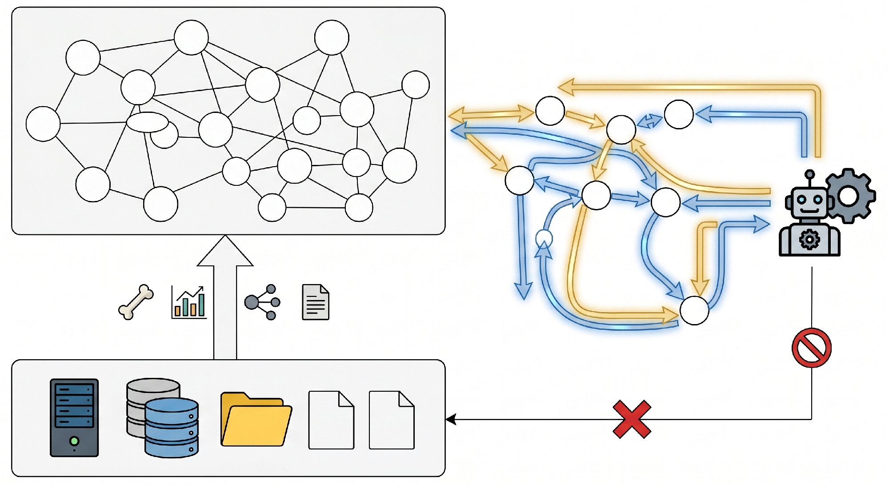
大模型友好的语义层
双层架构
AI 语义层
专为 LLM 阅读设计的视图，屏蔽底层物理细节，降低 LLM 认知负荷。
物理数据层
不同场景、不同架构环境下的物理文件
语义层不要求复杂的结构，而是要求尽量统一的访问设计，尽可能降低大模型认知负担，本毕设采用知识图谱的形式来表征整个数据库结构。

Slide 4
语义层（图谱）包含的信息
实体映射（图节点）：
屏蔽底层的物理存储细节，将数据库统一抽象为标准的表实体 (.table)、列实体 (.col)、视图实体(.view)等图节点，作为大模型交互的基础单元。
统计特征（节点信息）：
自动提取各列的数据类型、极值、非空率及 Top-K 高频采样值。
赋予模型全局视野，通过数据分布获取列信息。
关系拓扑（图边）：
融合三种边结构：显式外键 (.fk)、算法挖掘的隐式值重叠 (.overlap)、大模型校验的语义关联边 (.rel)。
直接为复杂的多跳查询（Join）提供现成、精确的导航路线。
业务认知（节点信息）：
为每个表/列生成 AI 总结
模型直接读取就能理解数据库表列含义，不必猜测，防止text2sql中的幻觉和错误。
语义层的信息提取应是模块化，灵活修改，便于拓展的。
大模型通过读取这些信息，能够快速了解数据库结构，根据用户查询生成正确sql。

Slide 5
系统整体架构
Extractor——语义层初始建构：
多阶段提取流程（图谱节点提取 -> 统计 -> 节点关系检测 -> AI总结）。
API——LLM的语义层访问接口：
模型通过统一的API在语义层上进行检索访问等操作，利用自身的agent工具调用能力，理解数据库结构。
API 应给模型提供完整访问语义知识图谱的能力，应包括图检索，语义检索，游走访问等关键技能。
Agent 反馈闭环——语义层的动态更新：
语义层并非静态单次构建，而是在多智能体循环与用户反馈中不断迭代完善。
换言之，给予agent一定重写语义层的能力，随着agent回答问题的同时更新完善语义层信息。

Slide 6
目前进展
已完成工作：
Extractor 语义层图谱提取生成脚本（9 个提取模块）。
VFS 语义层抽象存储。
Agent 核心工具链（grep、glob等简单检索工具，图谱访问工具，其他agent基础工具）
Web 前端流式交互。
待完成 ：
语义检索工具：需要同时结合知识图谱的文本语义和图结构来设计检索算法，有待后续图结构稳定后完成。
上下文管理：Agent 暂无多轮对话上下文压缩机制。
Agent 回写能力：使Agent具有基于自身理解更新完善语义层能力，涉及到权限控制，Agent流程设计，多智能体等问题，需要重点完成。

Slide 7
谢谢大家！

